Slide 1
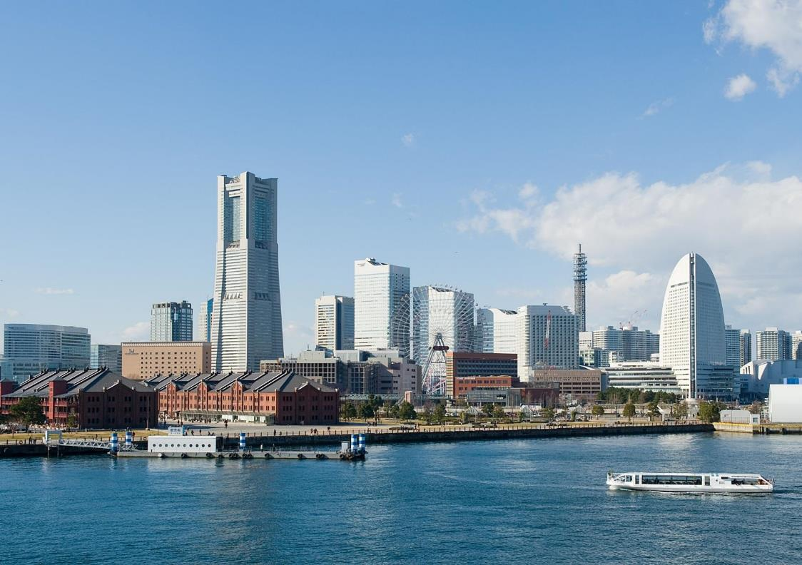




YOKOHAMA 教育旅行
遊ぶ! 学ぶ! 体験する!
横浜教育旅行 プランガイド
公益財団法人 横浜観光コンベンション・ビューロー

Slide 2
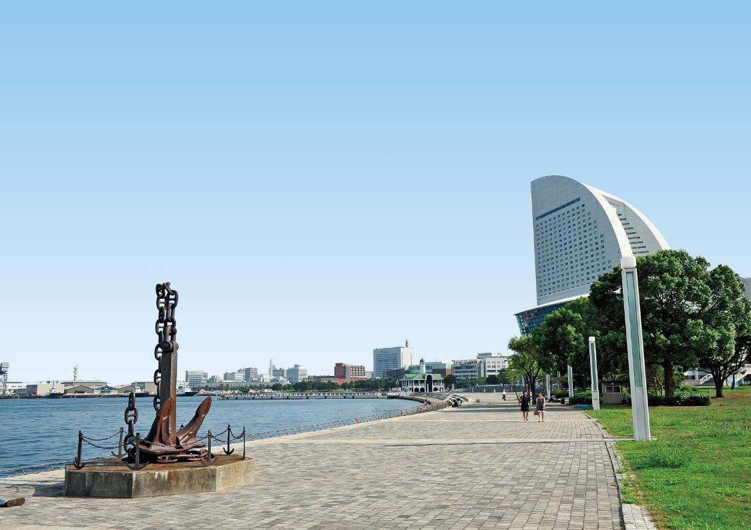


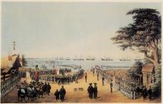
ようこそ 横浜へ。
目次
修学旅行先をご検討中の旅行会社・学校関係者の皆様。
当ガイドブックでは「修学旅行先としての横浜」の魅力をご案内しています。
生徒の皆様にとって、思い出に残る修学旅行の行き先として、ぜひ「横浜」をご検討ください。
横浜の歴史
横浜の魅力
交通情報
①あかいくつ
②ベイサイドブルー
③みなとぶらりチケット
モデルコース
日帰り
1泊2日
ガイド紹介
施設紹介
全域マップ
キャリア教育
観光
産業観光
横浜の歴史
嘉永七年（1854年）横浜への黒船来航
博物館
1854年、日本の開国を決定した「日米和親条約」が締結された地である横浜はそれまでわずか100戸程度の寒村でした。
その後、1859年の開港以来、海外との玄関口として、日本全国・世界各国から多くの人々が集まり、あらゆる文化や産業技術が交流する都市となりました。
海外からもたらされた近代水道、ガス灯や鉄道などの新しい産業技術が、横浜の地を経て、日本全国へ伝えられ、さらに海外からの需要に応えて、絹やお茶など日本の伝統的産品を海外に輸出していく貿易港として発展しました。
歴史
文化・芸術
自然・動物
観光バス駐車場
また、ビールやパンなどの食文化、劇場や野球、クリーニングなど、現在の私たちの暮らしに身近な文化も、開港以降に海外から日本へ伝えられたもので、横浜が発祥の地と言われています。

Slide 3
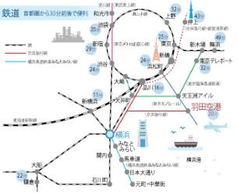
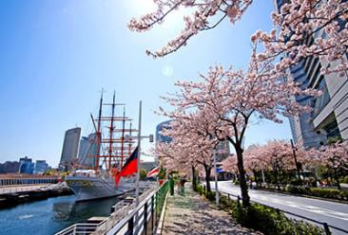
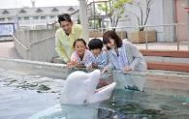
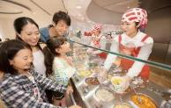

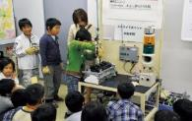
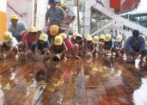
横浜を選びたくなる3つの理由
1. 抜群のアクセス
2. コンパクトな街並み
東京駅・羽田空港・鎌倉から30分前後で移動が可能。
横浜を拠点にコースが組みやすい優れた回遊性が魅力です。
徒歩移動が容易で、班別行動に最適です。
異国情緒と開放感あふれる魅力的な港町で、開港の歴史に触れながら
散策ができます。
3. 多彩なプログラム
横浜・八景島シーパラダイス
マイカップヌードルファクトリー
肉まん・餃子づくり体験
エンジン組立ボルト締め
甲板みがき
横浜に来たからこそ体感でき、生徒の将来のキャリア形成につながる体験プログラムが多数あります。

Slide 4


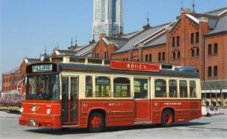


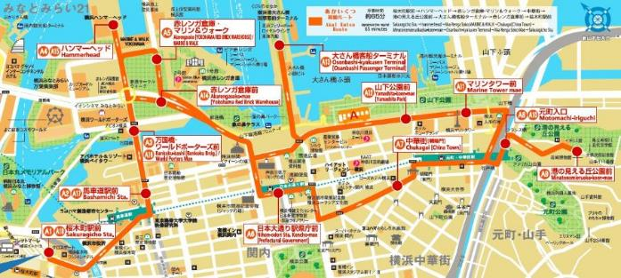

横浜の街巡りにはコレ！
交通情報① あかいくつ
あかいくつのひみつ
路面電車をイメージしたレトロ調のあかいバスで、横浜観光を満喫しよう！
①ネーミング
横浜市民からの公募で
「あかいくつ」に決定しました。レトロ調バスの車体色が「赤」をメインとしていることや、
童謡「赤い靴」や、横浜観光の新しい「足」として気軽に利用できるといったイメージにぴったりでした。
「あかいくつ」は、桜木町駅を起点に、明治期以 降の近代建築や港などに代表される『古き良きヨコハマ』を巡る観光スポット周遊バスです。
運賃
大人：220円/1回
小児：110円/1回
1日乗車券 (市営バス全線の1日乗車券)
大人：600円
小児：300円
②車両デザイン
昔の路面電車をイメージしたレトロ調のデザインです。内装にもこだわり、赤レンガ倉庫をイメージしたレンガ調のデザイン、またみなと横浜をイメージして、一部の車両には、船をモチーフとした鐘が取り付けられています。
探してみてくださいね！
③ナンバープレート
実は、あかいくつのナンバーはすべて「150」！
2009年、横浜開港150周
年の時に走り始めた
からなのです。
あかいくつルート
桜木町駅前→馬車道駅前→万国橋・ワールドポーターズ前→ハンマーヘッド→赤レンガ倉庫・マリン＆ウォーク→日本大通り駅県庁前→中華街（朝陽門）→元町入口→港の見える丘公園前→元町入口→マリンタワー前→山下公園前→大さん橋客船ターミナル→赤レンガ倉庫前→ハンマーヘッド→万国橋・ワールドポーターズ前→馬車道駅前→桜木町駅前
観光スポット周遊バス「あかいくつ」“便利”“お得”に横浜観光：https://www.city.yokohama.lg.jp/kotsu/bus/unchin/minatoburari.html

Slide 5


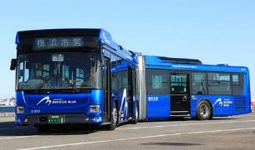

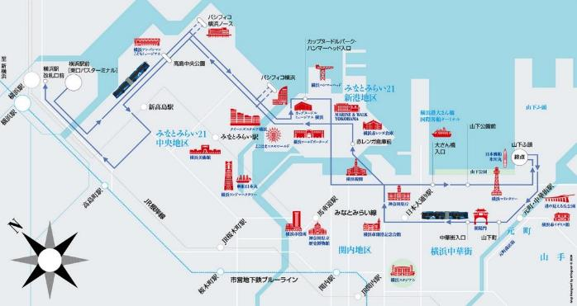
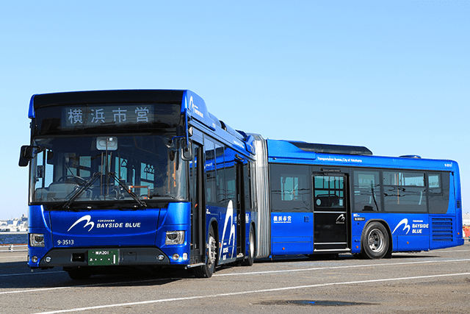
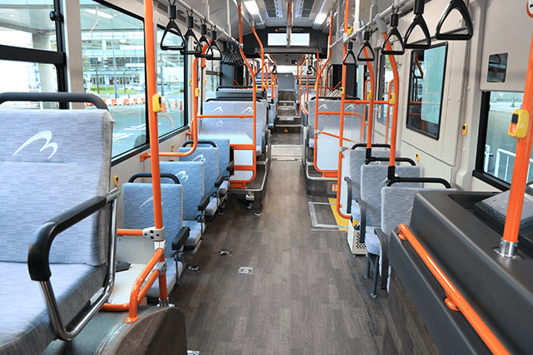
横浜の街巡りにはコレ！
交通情報② BAYSIDE BLUE(ベイサイドブルー)
BAYSIDE BLUEのひみつ
青色が特徴の2両連結のダイナミックバス！
ベイサイドブルーは、横浜駅東口からバス1本で、
みなとみらい・山下エリア・中華街・赤レンガ倉庫など有名スポットにアクセスできる連節バスです。
①シンボルマーク
移動する「２つの車体」をダイナミックな「2つの連なる波」に見立ててシンボル化しました。
運賃
大人：220円/1回
小児：110円/1回
1日乗車券 (市営バス全線の1日乗車券)
大人：600円
小児：300円
②カラーリング
市民が思う「横浜」にふさわしく、水面のきらめきを表現するマットメタリックブルーを採用しました。
③乗車定員
2両連節BAYSIDE BLUEの乗車定員は、なんと113人！！
BAYSIDE BLUEルート
横浜駅前→高島中央公園→パシフィコ横浜ノース→パシフィコ横浜→カップヌードルパーク・ハンマーヘッド入口→大さん橋入口→山下公園前→山下ふ頭
山下ふ頭→山下町→中華街入口→赤レンガ倉庫前→パシフィコ横浜→パシフィコ横浜ノース→高島中央公園→横浜駅改札口前
BAYSIDE BLUE（ベイサイドブルー）で横浜観光！：https://www.welcome.city.yokohama.jp/transit/bayside-blue/

Slide 6
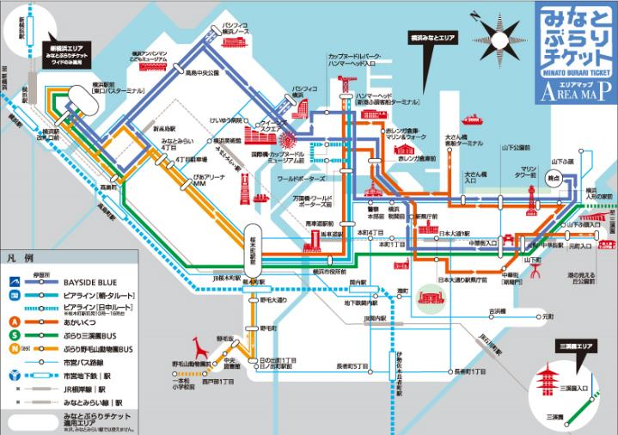


横浜の街巡りにはコレ！
交通情報③ みなとぶらりチケット
横浜観光にはあかいくつもBAYSIDE BLUEも乗れる｢みなとぶらりチケット｣がオススメ！
横浜ベイエリアの市営バス、地下鉄が1日乗り降り自由でみなとみらいを満喫！
みなとぶらりチケットとは？
みなとみらい周辺を満喫できる1日乗車券です。
観光スポットやショッピング施設が集中するベイエリアの市営地下鉄と市営バスで利用できます。
チケットの提示でお得な特典サービスも！
適用区間
市営バス：横浜～元町・港の見える丘公園、三溪園
市営地下鉄ブルーライン：横浜駅～伊勢佐木長者町駅
運賃
大人：500円／小児：250円
みなとぶらりチケット：https://www.city.yokohama.lg.jp/kotsu/bus/unchin/minatoburari.html

Slide 7
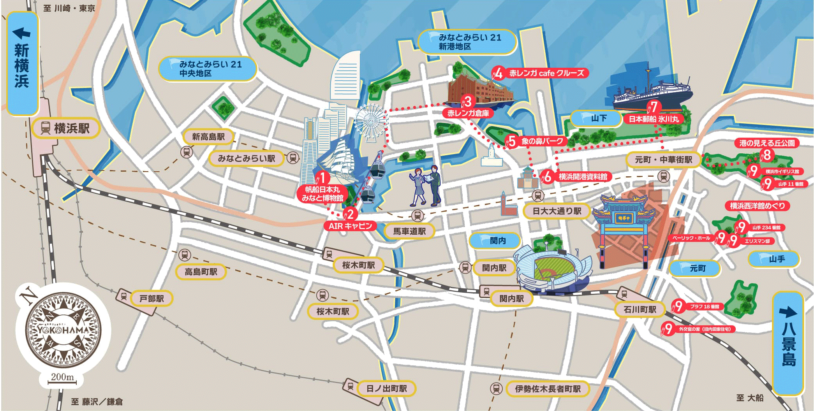



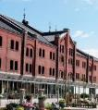
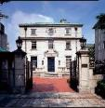








日帰り 港の歴史・文化コース
港町横浜の歴史を感じさせる街並みを巡る
（所要時間：約6時間+昼食時間1時間）
⑦山下公園・氷川丸
③赤レンガ倉庫 自由行動
④リザーブドクルーズ
赤レンガcaféクルーズ
（所要時間45分）
①帆船日本丸・みなと博物館
⑥開港資料館
⑨横浜西洋館巡り
（所要時間60分）
（所要時間30分）
（所要時間60分）
⑤
象の鼻パ｜ク
（所要時間30分）
（所要時間60分）
集合
②AIRキャビン
徒歩3分
解散
（所要時間5分）
徒歩5分
徒歩5分
徒歩3分
徒歩7分
徒歩20分
バス10分
ロープウェイに乗って
新港地区へ！
赤レンガ桟橋から出航！
クルーズ船で海から横浜を
眺めます。
⑧港の見える丘公園
桜木町駅前に位置する帆船日本丸。
すぐ隣には横浜みなと博物館があります。
倉庫内のレストランやショップ、周辺の公園散策など自由に楽しめます♪
開港間もない横浜を描いた錦絵など、開港に関する約27万点の資料を収蔵。
（所要時間20分）
徒歩3～5分
開国後、外国人居留置として栄えた山手の丘には美しい洋館が佇んでいます。

Slide 8
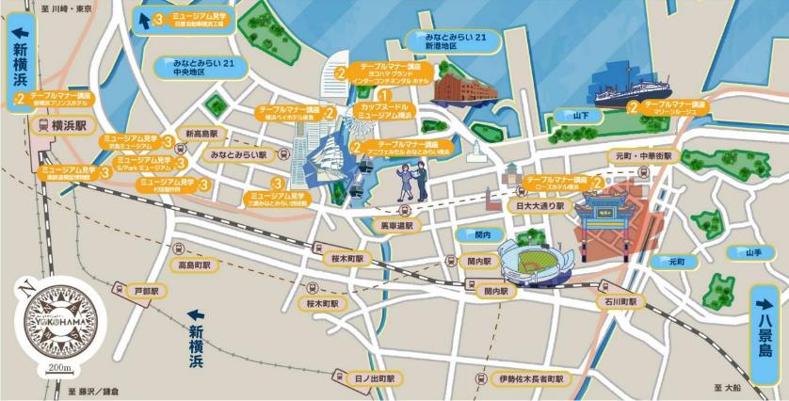
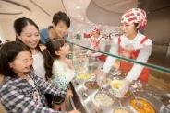



日帰り 企業ミュージアムコース
企業に触れて生徒たちのキャリアを育む
（所要時間：約4時間～6時間 昼食時間込み）
①カップヌードルミュージアム
②テーブルマナー講習
（所要時間120分）
③ミュージアム見学
（所要時間30分～45分）
（所要時間60～180分）
・日産自動車横浜工場
・原鉄道博物館
・京急ミュージアム
・村田製作所
・三菱みなとみらい技術館
集合
みなとみらいエリア (徒歩10分程度)
・ヨコハマグランドインターコンチネンタルホテル
・横浜ベイホテル東急
・アニヴェルセル みなとみらい横浜
解散
元町中華街エリア (バス10分又は徒歩・電車20分程度)
・重慶飯店/ローズホテル横浜
・マリーンルージュ
世界初のインスタントラーメン製造から、現代までの歴史を辿る博物館。
マイカップヌードルなど、多数の体験メニューがあります。
新横浜エリア
・新横浜プリンスホテル

Slide 9
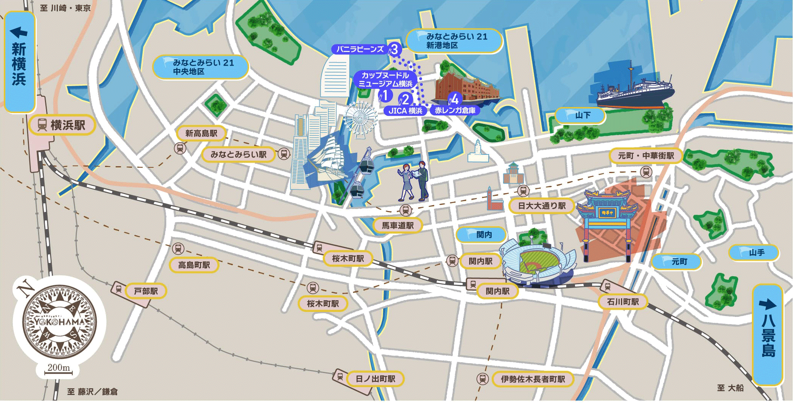

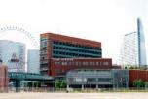
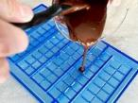

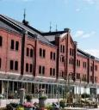

















日帰り SDGsコース
「SDGs未来都市」横浜で取り組みを学び、体験する
（所要時間：約4時間半～約7時間+昼食時間1時間）
①カップヌードルミュージアム
②JICA横浜
③バニラビーンズ
④ハンマーヘッドパーク
⑤横浜赤レンガ倉庫
（所要時間60分～180分）
（所要時間90分～120分）
（所要時間60分）
（所要時間15分）
（所要時間30分）
集合
解散
徒歩5分
徒歩10分
徒歩5分
実際に使われていた湾港荷役専用クレーンは新港ふ頭のシンボルです。
金づちに似た形状から「ハンマーヘッドクレーン」と呼ばれています。
体験例
・マイカップヌードルファクトリー
・チキンラーメンファクトリー
体験例
・JICA横浜訪問プログラム
・海外移住資料館見学
体験例
・チョコレート作りワークショップ
倉庫内のレストランやショップ、周辺の公園散策など自由に楽しめます♪

Slide 10

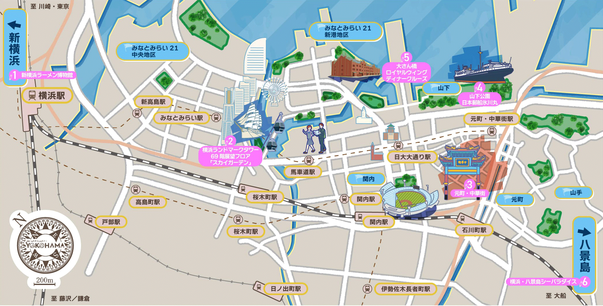





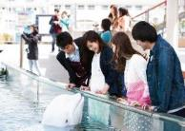

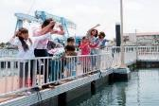
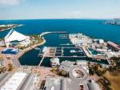





1日目
1泊2日 横浜満喫コース
新横浜駅
（所要時間：約7時間+昼食時間1時間 夕食時間込み）
ラーメン博物館
所要時間90分
バス25分
電車・徒歩30分
ランドマークタワー
69階展望フロア
「スカイガーデン」
所要時間45分
バス10分
電車・徒歩20分
横浜中華街
所要時間45分
徒歩15分
2日目
山下公園・氷川丸
八景島シーパラダイス
所要時間45分
横浜南部に位置する横浜八景島シーパラダイスは、水族館・遊園地・レストランなどが入った複合アミューズメント施設。
他にも、バックヤードツアーなど、キャリア教育プランも充実！
一日中楽しむことができます。
徒歩10分
赤レンガ倉庫
マリーンルージュ
所要時間90分
宿泊施設
各自解散場所

Slide 11



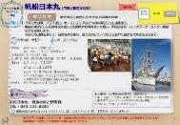
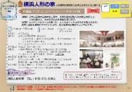



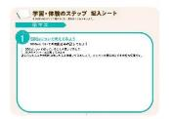
その他の教育旅行ガイドの紹介
キャリア教育プログラム in 横浜
横浜市内で体験できるキャリア教育プログラムを紹介しています。
実際に企業や施設へ訪問し、生の職業に触れることで教育旅行における「主体的・対話的で深い学び」を実現します。
横浜だからこそできるキャリア教育を是非体験してください！
▼資料は横浜観光コンベンションビューローHPからダウンロードできます！
https://business.yokohamajapan.com/education/program/
エリア・人数・料金など体験に必要な情報を施設ごとにまとめています！
調べる・学ぶ・体験できる！
横浜SDGs探究学習ガイド
＼探求学習に使用できるワークシート付！／
SDGsが学べるプログラムの紹介に特化したガイドです。
「SDGs探究学習プログラム…旅マエ~旅アトセットプラン…」では、一方的に企業の取り組みの話を聞き、体験するだけではなく、企業の担当者に生徒が考えるSDGsの取り組みを発表し、フィードバックを貰える充実したプログラムとなっています。
その他にも市内でSDGｓに取り組む企業や施設を多数ご紹介しております。
▼資料は横浜観光コンベンションビューローHPからダウンロードできます！
https://business.yokohamajapan.com/education/sdgs/

Slide 12


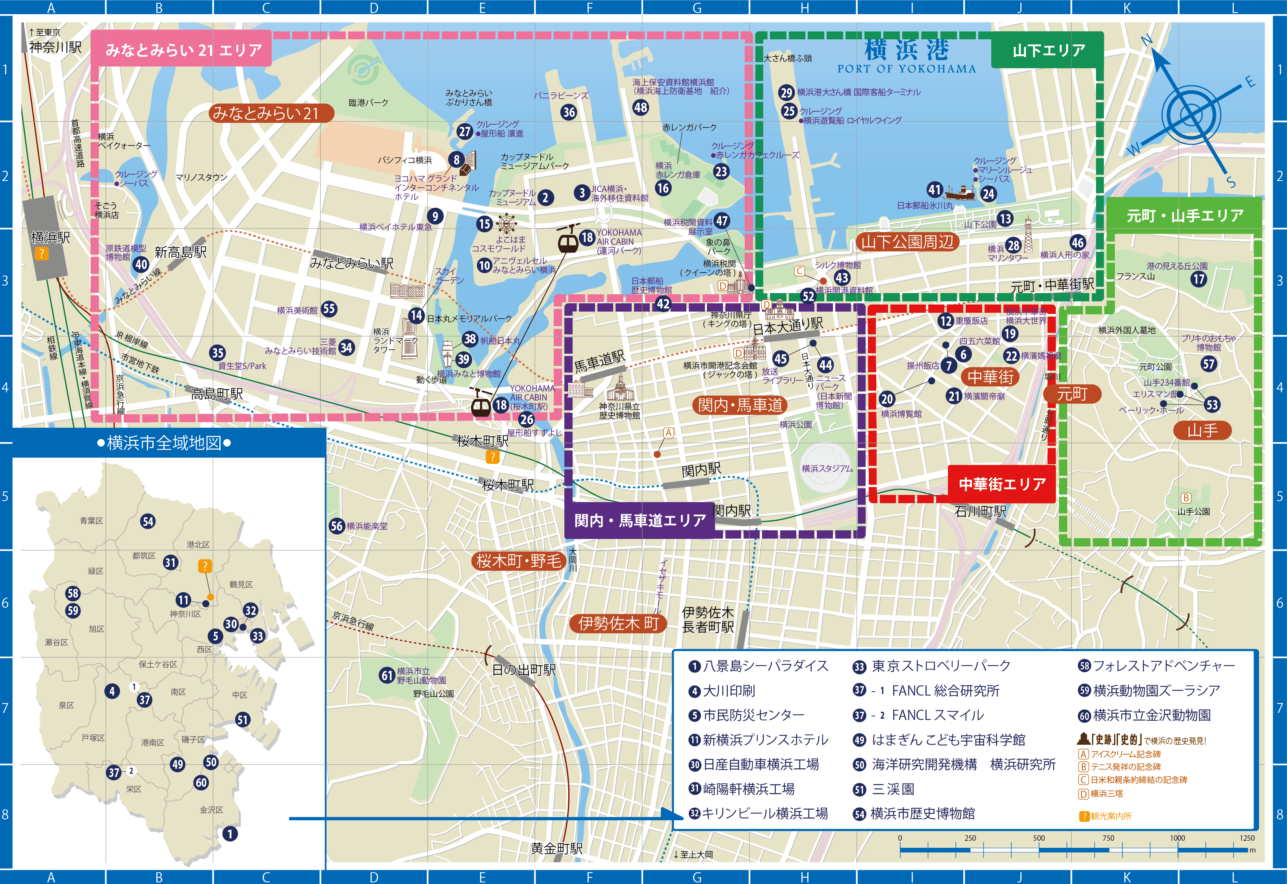
エリア＆施設全域マップ

Slide 13
エリア別施設一覧

Slide 14

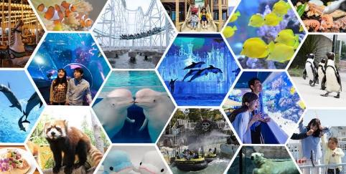

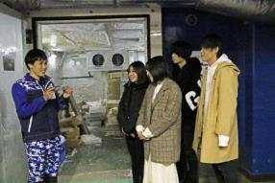
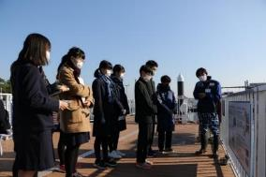

キャリア教育
キャリア教育
‟海育“を体験できる水族館
横浜南部
横浜・八景島シーパラダイス
観光
横浜・八景島シーパラダイスは、水族館・遊園地・ショッピングモール・
レストラン・ホテル・マリーナ等を含む複合型海洋レジャー施設。
海・島・生きものをテーマにしたシーパラならではの学習・体験プログラムをご用意しております。
産業観光
■バックヤードツアー
飼育スタッフの解説を聞きながら水族館内の展示やバックヤードをご見学いただけます。
ツアーテーマ：①SDGｓへの取り組み ②生物飼育について
※事前に上記の中からご希望のテーマをお選びいただきます。
●料金：５００円 ●定員１回４５名
●開催時間：ご相談ください。（所要時間約３０分）
■シーパラ飼育スタッフの特別授業
アクアスタジアム（イルカショーの会場）にて、飼育スタッフがレクチャーを行います。
授業テーマ：①SDGｓへの取り組み ②水族館の仕事
（ドルフィントレーナ編or飼育スタッフ（魚類）編）
●料金：２００円 ●定員３００名
●開催時間：ご相談ください。（所要時間約２０分）
■東京湾ワンダーウォッチャーズ
東京湾に浮かぶ水族館「うみファーム」で海のごみ問題・環境問題について考えるSDGｓ教育プログラムです。
●料金：６００円 ●定員１回４５名
●開催時間：ご相談ください。（所要時間約３０分）
各プログラムのご参加には、上記料金に加えて水族館へ入館可能なチケットの購入が必要となります。
博物館
歴史
文化・芸術
バックヤードツアー
東京湾ワンダーウォッチャーズ
自然・動物
目安時間
2時間～半日
受け入れ可能人数
～300人
有料
TEL：０４５-７８８-９６３２ 予約：要
駐車場：大型バス最大９０台
住所：横浜市金沢区八景島
料金

Slide 15
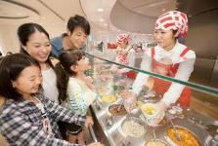
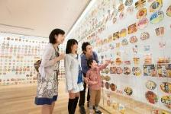
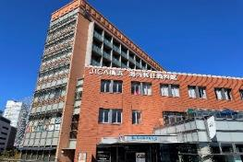


キャリア教育
創造力や探究心の芽を吹かせ、
豊かに育てるための体験型食育ミュージアム
海外移住の発祥地 “横浜”で移住の歴史を学ぶ
みなと
みらい
21
みなと
みらい
21
カップヌードルミュージアム 横浜
（安藤百福発明記念館 横浜）
JICA横浜
観光
産業観光
世界初のインスタントラーメン「チキンラーメン」を発明し、世界の食文化を革新した日清食品創業者・安藤百福の「クリエイティブシンキング＝創造的思考」を数々の展示や体験を通じて体感することができます。
見て、さわって、遊んで、食べて、楽しみながら発明・発見のヒントを学び取り、自分だけのクリエイティブシンキングを見つけましょう。
JICA横浜訪問プログラムではJICAの活動や国際協力について学び、日本と世界のつながりについて気付きを得ることを目指します。
併設している海外移住資料館では、150年以上に渡る日本人の海外移住の歴史、海外で暮らす日本人移住者と日系人の移住先国での経験や貢献が学べるほか、旅券（パスポート）の元になる江戸末期1866年に発行された「御免の印章」等の歴史的資料を閲覧できます。
博物館
マイカップヌードルファクトリー
世界にひとつだけのオリジナル「カップヌードル」を作る体験工房
所要時間：45分 料金：学校教育の場合は無料（要予約）
歴史
JICA横浜訪問プログラム(対象 ：小学校高学年以上)
開館時間 ：火～金曜日 10：00～12：00・13：30～17：00
所要時間 ：90～120分
定 員 ：30～300名（要相談）
海外移住資料館見学(対象 ：小学生高学年以上)
開館時間 ：火～日曜日 10：00～18：00（入館は17:30まで）
所要時間 ：60分程度
定 員 ：1グループ 10名程度（要相談）
チキンラーメンファクトリー
小麦粉をこねるところから始める「チキンラーメン」手作り体験工房
所要時間：90分 料金：学校教育の場合は無料（要予約）
文化・芸術
TEL：045－345-0825 予約：要
駐車場（バス）：なし（乗降スペースあり。要予約）
住所：横浜市中区新港２丁目３−４
TEL：045-222-7161 予約：要 駐車場（バス） ：なし
住所：横浜市中区新港２丁目３−１
自然・動物
目安時間
～３時間
受け入れ可能人数
～200人
目安時間
～2時間
受け入れ可能人数
～300人
料金
高校生以下無料
料金
無料

Slide 16
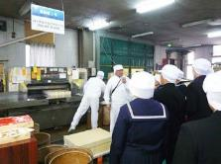
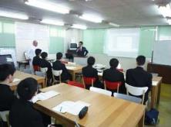
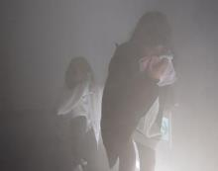
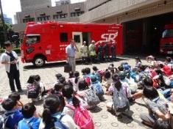

キャリア教育
聴いて、観て、触れて、知って、
体感する企業見学
防災学習体験
自分を救える人は、誰かも救える
横浜南部
大川印刷
横浜北部
横浜市民防災センター
観光
産業観光
印刷を通じて社会や地域に共有価値創造を提案する企業です。
業務内容、取り組み、会社の歴史の説明を受けたあと、工場を見学し、活版印刷の体験をすることができます。
ワークショップでは環境やメディアユニバーサルデザインなどについて、印刷という切り口で考えます。
様々な疑似体験を通し、いつ発生するかわからない災害に備えましょう。
ガイドが丁寧にわかりやすく案内します。
博物館
防災学習体験
内 容：①地震・火災体験ツアー②風水害体験ツアー
③体験プログラム ※5名から体験できます。
（ 放水体験など実際に体験し、学習することができます。）
実施時間：9：30～16：30（最終受付16：00）
所要時間：60分
定 員：最大60名（60名を超える場合は要相談）
企業訪問と活版印刷体験
内容：①業務内容・取り組み・会社の歴史を説明
②工場見学（活版印刷体験を含む）
③ワークショップ
④質疑応答
⑤まとめ
実施時間：14：00～16：00 所要時間：2時間
対 象：中学生・高校生 定 員：最大20名
歴史
文化・芸術
TEL：045-411-0119
駐車場（バス）:あり（1週間前までに要予約）
住所：横浜市神奈川区沢渡４−７
TEL：045-812-1131 予約：要 駐車場（バス）：なし
住所：横浜市戸塚区上矢部町2053
自然・動物
目安時間
2時間
受け入れ可能人数
～20人
目安時間
1時間
受け入れ可能人数
～60人
料金
無料
料金
無料

Slide 17

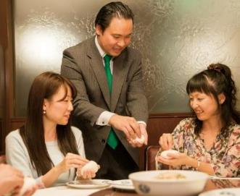


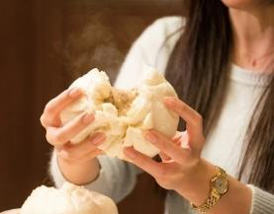

キャリア教育
中華街
本場横浜中華街で肉まんづくりを体験しよう！
揚州飯店本店
観光
本格「肉まん・餃子づくり体験」は開始以来20万人以上に利用されている人気の職業体験プランです。
中国人講師による中国語教室が付き、楽しく中国文化を学べます。
産業観光
肉まん・餃子づくり体験・中国語教室
内 容：①昼食付 ②夕食付 ③食事なし
実施時間：①約120分 ②約120分 ③約90分
料 金：①3,300円 ②4,400円 ③2,200円
対 象：小学生以上
北京ダック手巻体験・食事
実施時間：90分
料 金：4,100円（税別）
対 象：小学生以上
博物館
歴史
TEL：045-651-1488 予約：要
駐車場（バス）：なし（有料駐車場の代行予約可）
住所：横浜市中区山下町164
文化・芸術
目安時間
～2時間
受け入れ可能人数
5人～300人
自然・動物

Slide 18




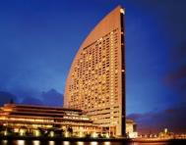
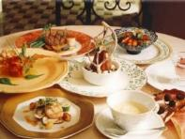

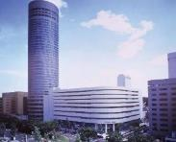
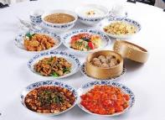
キャリア教育
横浜のホテルでテーブルマナー体験♪
みなと
みらい
21
みなと
みらい
21
みなと
みらい
21
横浜北部
中華街
ヨコハマ グランド
インターコンチネンタル
ホテル
横浜ベイホテル東急
アニヴェルセル
みなとみらい横浜
新横浜プリンスホテル
重慶飯店/
ローズホテル
観光
産業観光
フランス料理のフルコースを
堪能しながら、
テーブルマナーを楽しく学びます。
博物館
披露宴でのお食事や正装が必要なパーティーに備え、お食事の際のエチケットや作法をはじめ、楽しくお食事をするためのコツを学びます。
花嫁が憧れるチャペル・結婚式場の見学とテーブルマナーが同時に体験できます！
高さ150メートルの眺望とアクセスに優れたホテルに宿泊し、レストランサービス技能士の資格を持つスタッフの指導のもと、お食事の際のエチケットや作法をはじめ、楽しくお食事するためのコツを学びます。
四川料理の専門店として歴史のある重慶飯店で、中国料理の作法と「礼」を尊ぶ儒教の「おもてなしの心」を学びます。
開催時間
11：00～20：00 /開始まで
対象
小学生以上 （学生限定）
定員
20～350名
料金
ランチ 7,500円
ディナー 8,200円
※料理・室料・基本設備費・税・サービス料込
特典
・オレンジジュースまたはウーロン茶
を人数分プレゼント
・ホテルオリジナル テーブルマナー
のリーフレットを人数分プレゼント
・当日のメニューカードをプレゼント
開催時間
11: 00～ 18:00/開始まで
対象
中学生以上
実施日
月・木・金（祝日は除く）
料金 (税別）
中学生・高校生 6,000 円
専門学校・大学生8,000 円
※料理・室料・講師料・基本設備費・サービス料込
特典
オリジナルマナー冊子プレゼント
開催時間
11：00～21：00
(19：00開始がラスト)
対象
学生限定
料金
フレンチコース
7,500円または8,500円/ 1人
※料理・室料・基本音響照明費・税・サービス料込
開催時間
ランチ11:30～ / ディナー17:00～
対象
学生限定
料金
ランチ 4,180円
ディナー 5,500円
※サービス料・会場使用料・税金込み
会場
重慶飯店新館（ローズホテル横浜内）
開催時間
ご指定のお時間にて実施
対象
中学生・高校生
定員
最大198名(1会場につき)
料金
１泊２食/平日 \16,830～ \18,480
1泊2食/休前日 \17,930～ \19,580
※いずれも税・サービス料込
歴史
文化・芸術
TEL :045-223-2288
予約：要
駐車場（バス）：P40台
（パシフィコ横浜駐車場）
住所：横浜市西区みなとみらい
１丁目１−１
TEL :045-682-2222
予約 ：要
住所 ：横浜市西区みなとみらい
TEL :045-471-1111代表
予約：要
駐車場（バス）：6台
住所：横浜市港北区新横浜３丁目４
TEL:045-681-2993
予約:要
駐車場（バス）：提携駐車場の手配可
住所：横浜市中区山下町77 (新館)
自然・動物
２丁目３−７
TEL :045-949-2088
予約：要
住所：横浜市中区新港２丁目１−４
目安時間
2時間
目安時間
2時間
目安時間
2時間
目安時間
2時間
目安時間
2時間
人数
20人～350人
人数
20人～300人
人数
30人～100人
人数
～198人
人数
20人～

Slide 19

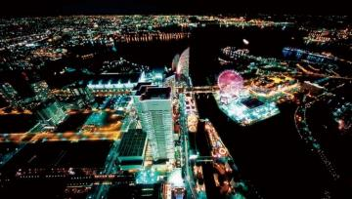




大パノラマの展望フロア
観光
キャリア教育
みなと
みらい
21
スカイガーデン
有料
地上70階、高さ296mの超高層ビル「横浜ランドマークタワー」の69階にある展望フロア(273m)。
360度ガラス張りの大パノラマで関東平野を一望できる。
観光
横浜の代表的な公園！
産業観光
山下
山下公園
無料
TEL：045-222-5030 駐車場（バス）：近隣にあり※時間外対応要相談
住所：横浜市西区みなとみらい２丁目２−１ 横浜ランドマークタワー69階
博物館
大観覧車が目印の都市型立体遊園地
みなと
みらい
21
よこはまコスモワールド
有料
歴史
横浜ベイブリッジや港を行き交う船の眺めがロマンチックな公園。
赤い靴はいてた女の子の像やインド水塔、アメリカ・サンディエゴ市寄贈の水の守護神など、海外との豊かな交流を感じさせるモニュメントも多い。
文化・芸術
TEL：045-671-3648(横浜市都心部公園担当)
駐車場（バス）：あり
住所：横浜市中区山下町２７９
自然・動物
高さ112.5m、定員480名の世界最大の時計機能付き大観覧車が大人気の遊園地。ジェットコースターやお化け屋敷も楽しめる。
TEL：045-641-6591 駐車場（バス）：なし 住所：横浜市中区新港２丁目８−１

Slide 20




横浜港を見渡せる！
キャリア教育
四季に合わせたイベントが楽しめる！
みなと
みらい
21
みなと
みらい
21
港の見える丘公園
無料
赤レンガ倉庫
無料
無料
横浜港を見下ろす小高い丘にある公園。
横浜ベイブリッジを望む絶好のビューポイント。
春と秋にはローズガーデンも見頃。
観光
産業観光
TEL：045-671-3648
(横浜市都心部公園担当)
駐車場（バス）：なし
住所：横浜市中区山手町114
みなとみらいの空を移動しよう！
博物館
みなと
みらい
21
YOKOHAMA AIR CABIN
有料
海を背景に、絶好のロケーションの中に佇む横浜赤レンガ倉庫は、国の模範倉庫として1911(明治44)年に二号倉庫(現二号館)が誕生しました。
続いて2年後に一号倉庫(現一号館)が完成しましたが、完成後10年余りの1923(大正12)年、関東大震災により、
一号館は半壊してしまいました。
現在は、さまざまな歴史を経て、保存活用工事によって再生し、新たな観光名所として生まれ変わりました。ショップやレストランなどが集まり、イベントも行われています。
歴史
文化・芸術
日本初、世界最先端の都市型循環式ロープウェイYOKOHAMA AIR CABINは、JR桜木町駅前と新港地区の運河パークとを結び、街を上空から楽しみながら移動できる観光振興施設です。
自然・動物
TEL：045-211-1515(1号館)
TEL：045-227-2002(2号館)
駐車場：179台 住所：横浜市中区新港１丁目１
TEL:045-319-4931 駐車場（バス）：なし
運行区間：JR桜木町駅前～運河パーク

Slide 21












キャリア教育
中華街
横浜中華街
世界最大級のチャイナタウンを巡ろう！
東/朝陽門
（チョウヨウモン）
南/朱雀門
（スザクモン）
西/延平門
（エンペイモン）
北/玄武門
（ゲンブモン）
牌楼(ぱいろう)と風水
観光
横浜中華街には現在、10基の牌楼(門)が建っています。
大通りにある善隣門は、テレビや雑誌などでよく見かけると思いますが、その他に9基もあり、中でも東南西北の4基には深い意味があります。
日の出を迎える門。朝日が街全体を覆い繁栄をもたらす。守護神は青龍神。色は青。
災をはらい、大いなる福を招く。守護神は朱雀神。色は赤。
平和と平安のやすらぎが末永く続くことを願う。守護神は白虎神。色は白。
子孫の繁栄をもたらす。守護神は玄武神。色は黒。
産業観光
①横浜大世界
横浜中華街にある8階建てのエンターテインメント施設。アートリックミュージアム、占い、足裏マッサージ、中華衣装レンタル写真館、横浜チョコレートファクトリーや点心屋台など、館内を丸ごと満喫できます。
横浜ご当地グッズが豊富なおみやげフロアでお買いものも！
平和を願う善楼門
（ゼンリンモン）
西陽門
（セイヨウモン）
天長門・地久門
（テンチョウモン・チキュウモン）
市場通り門（2基）
（イチバドオリモン）
博物館
横浜中華街のシンボル的存在のひとつ。中央の銘板に「中華街」と書かれたことによって、「中華街」と呼ばれるようになりました。
この牌楼は白虎神を祭った中華街延平門より更に西端に位置しており、まさに西の太陽に一番近いところから「西陽門」と名付けられました。
商売の神様「横浜中華街關帝廟」がある通りを象徴する門です。東側が「天長門」西が「地久門」です。
昔から市場通りは“中華街の市場”として大通りと並び、中華街のにぎやかさを象徴した門です。
歴史
錯視の
世界を
体験！
②横浜博覧館
1Fは横浜の魅力が詰まった
ギフトショップと食べ歩き中華
の専門店、2Fはベビースター
がテーマのショップ、3Fは緑
溢れるテラスカフェの3フロア
からなる観光スポット。
文化・芸術
TEL：045-681-5588
予約：団体利用要予約
駐車場：横浜人形の家駐車場利用
(団体バス)
住所：横浜市中区山下町97
自然・動物
エイムズの部屋
TEL：045-640-0081 駐車場（バス）：提携駐車場あり
住所：横浜市中区山下町145

Slide 22


キャリア教育
關帝廟、中国人にとって心の拠り所
航海安全の女神『媽祖』様をお祀りする
中華街
横濵關帝廟
（よこはまかんていびょう）
中華街
横濱媽祖廟
（よこはままそびょう）
無料
無料
観光
産業観光
博物館
歴史
三国志の武将、関羽を主神にお祀りする廟です。
商売繁盛の神様として崇められている実在の人物。
現在の廟は1990年建設され4代目。
航海安全、無病息災にご利益ある道教の女神「媽祖」様をお祀りしています。媽祖様は1000年前に北宋に実在した女性です。28才の9月9日修行を終え天に召された後も、人々を救助する姿が見られたので、人々は廟を建て護国救民の神様として祀るようになりました。
媽祖様のほかにも、縁結び、学問、子宝、安産の神様を祀っています。
開館時間 9：00～19：00
休館日 年中無休
文化・芸術
TEL：045-226-2636
住所：横浜市中区山下町140
TEL：045-681-0909
住所：横浜市中区山下町136
自然・動物

Slide 23






キャリア教育
横浜の海を楽しもう！
みなと
みらい
21
赤レンガcafeクルーズ
有料
みなと
みらい
21
マリーンルージュ
有料
観光
産業観光
博物館
横浜港を知り尽くしたガイドによる解説付きの横浜港クルーズ。横浜ベイブリッジをくぐり、本牧ふ頭で巨大船貨物船やガントリークレーンでのコンテナ荷役を海側から目の前で見ることができます。
また、横浜発展の起源である黒船が錨を降ろした地“ペリーポイント”を船上で紹介します。ひなびた寒村であった横浜が、ペリー来航以降、劇的な発展を遂げる歴史をクルーズでたどります。
横浜港のパノラマビューが船上より楽しめるマリーンルージュ。
食べ放題プランやフレンチコース料理のテーブルマナー講習プランも人気です。
歴史
TEL：045-671-7719 予約：要 駐車場(バス) ：なし
目安時間
～2時間
受け入れ可能人数
10人～40人
赤レンガ倉庫 横浜クルーズ
定 員： 92名（船内収容 50名）別途、貸切プランあり
発着桟橋：ピア赤レンガ桟橋（中区新港1-1 先）
運航時間： 約45分間
（10：30 / 11：30 / 13：30 / 14：30 / 15：30）
運 休 日 ：月・火曜日（祝日の場合は運航）
料 金： 中高生1,000円（20名以上の団体の場合、100円/人 引き）
文化・芸術
「史跡」で横浜の歴史発見！
ちょこっと寄り道
1854年2度目に来日したペリーと幕府役人との間で横浜村において日米和親条約が結ばれ、日本は鎖国を解いて開国しました。
自然・動物
TEL:045-290-8377 予約：要 駐車場(バス)：なし
日米和親条約締結の記念碑Ｂ
目安時間
45分程度
受け入れ可能人数
~92人（貸切プランは～50人）

Slide 24








キャリア教育
みなと
みらい
21
ロイヤルウィング
有料
エンターテイメントレストラン船「ロイヤルウイング」は、旅客定員630名様を誇る大型客船。
「みなとみらいの新しい街並」や「横浜の古い街並」などを眺めながらクルージング。
本格中国料理をご堪能いただき、クラシックの生演奏やバルーンアートなどをお楽しみください。
忘れられない、輝く教育旅行のひとときをご提供します。
観光
休止中
産業観光
TEL：045-662-6125 予約：要
駐車場(バス) ：横浜港大さん橋国際客船ターミナル駐車場利用
博物館
「史跡」で横浜の歴史発見！
ちょこっと寄り道
神奈川県庁の塔は「キング」、横浜税関の塔は「クイーン」、横浜市開港記念会館は「ジャック」の愛称で呼ばれています。
歴史
愛称のいわれは、塔の形をトランプの絵やチェスのコマに結び付けたともいわれています。
文化・芸術
自然・動物
キング
クイーン
ジャック
横浜三塔 C

Slide 25





キャリア教育
みなと
みらい
21
屋形船 すずよし
有料
桜木町駅近くの弁天橋を発着する屋形船。異国情緒あふれる横浜の港を出発し、巡視船・赤レンガ倉庫・大さん橋・氷川丸等を臨む周遊ルートの景観を楽しめます。
また、横浜の歴史についての説明を聞いたり、船長の職業について（免許の取り方・仕事内容）も学ぶことができます。
支援学校の受け入れおよび食事のアレンジが可能です。（要相談）
観光
みなと
みらい
21
屋形船 濱進
有料
産業観光
博物館
周遊観光（お食事付き）
実施時間：昼コース
12：00～13：00の間
に出発 （要相談）
所用時間：2時間
定 休 日 ：なし
定 員：最大60名（15名から
貸切可能）
料 金：5,000円～（要相談）
歴史
文化・芸術
TEL：045-231-1600 予約：要 駐車場(バス) ：なし
みなとみらいのぷかり桟橋から出航する屋形船です。
江戸前の魚を使ったおいしい料理と素敵な夜景をお二人様から予約できます。
目安時間
2時間
受け入れ可能人数
15人～60人
自然・動物
TEL：045-781-7377 予約：要

Slide 26











キャリア教育
横浜を一望できる！
横浜港を一望できる！
山下
横浜マリンタワー
横浜港大さん橋
国際客船ターミナル
有料
山下
無料
観光
開港100周年を記念して1961年に建造された横浜のシンボル。2022年9月1日に新たにリニューアルオープン。
産業観光
博物館
歴史
【教育旅行対応】
・団体割引あり（要予約）
・昼食場所提供（要相談）
世界の人々を迎える横浜港の玄関口。
大きな開放感と安らぎが堪能できる屋上広場など、さまざまな楽しみ方ができます。
TEL：045-664-1100
予約：要
住所：横浜市中区山下町14番地1
営業時間：10:00～22:00
文化・芸術
TEL：045-211-2304
駐車場：大型バス6台
住所：横浜市中区海岸通1-1-4
自然・動物
‥
‥

Slide 27





キャリア教育
産業観光
技術の横浜
横浜北部
日産自動車 横浜工場
観光
日産自動車発祥の地。
最新鋭のエンジン生産ラインの見学とエンジンミュージアムの見学とで、エンジンについて楽しく学ぶことができます。
建物は横浜市の歴史建造物に認定されていて、館内には歴代エンジン28台の展示や日産自動車が展示されています。
産業観光
博物館
歴史
目安時間
1時間
受け入れ可能人数
～60人
TEL：045-461-7090 予約：館内のフリー見学可能、工場見学は要予約
駐車場(バス) ：3台 （実施日はＨＰにてご確認ください）
住所：横浜市神奈川区宝町2
料金
無料
「史的」で横浜の歴史発見！
文化・芸術
日産 グローバル本社ギャラリー
ちょこっと寄り道
日産 グローバル本社の1階に位置するギャラリー。国内外で販売するクルマや、ヘリテージカー、レーシングカーなど常時30～40台を展示しています。日産の歴史に触れることができるヘリテージコーナーや、日産の最新技術に関する情報も展示車や体験什器と共に知ることができます。
1935(昭和10)年に日産自動車・横浜工場が操業開始、その当時生産されたエンジンです。
日本で初めての大量生産方式による生産設備が横浜工場に導入されました。
自然・動物
TEL：045-523-5555 予約：不要 駐車場(バス) ：なし
住所：横浜市西区高島１丁目１−１

Slide 28







キャリア教育
子どもから大人までみんな大好き
横浜北部
崎陽軒 横浜工場
見学メニュー
観光
見学後シウマイの試食ができる！
生産設備の見学・試食
定 員：1～45名まで
（3ヶ月前の同日よりHPにて先着順受付）
休館日：日・月・火・月末日・年末年始
産業観光
博物館
シウマイがどんどんつくられていく様子は圧巻！
シウマイや、お弁当の製造工程、駅弁の歴史などが楽しく学べる工場見学。
見学の後はできたてのシウマイや、シウマイ弁当のおかず、中華菓子をご試食いただきます。記念撮影スポットでは、シウマイ娘の制服を着て撮影もでき、お子様から大人の方までお楽しみいただけます。
歴史
文化・芸術
目安時間
1時間
受け入れ可能人数
～60人
料金
無料
TEL：045-472-5890 予約：要（HPから kiyoken.com/factory）
駐車場：2台(要予約)
住所：横浜市都筑区川向町675-1
自然・動物

Slide 29




キャリア教育
人と自然とビールがふれあう緑豊かな広場
休止中
横浜北部
キリンビール 横浜工場
ビールづくりが学べ、できたてビール(未成年者の場合、清涼飲料)の試飲ができる工場見学。土・日・祝日開催で人気の、小さなお子様が楽しめる「ファミリーツアー」ほか、BBQやオリジナルビールが味わえるレストランも併設しています。
観光
見学メニュー
2016年リニューアルオープン！
ビールの製造工程(原料、仕込み、発酵・濾過、パッケージング)を映像と展示物で、見学ガイドがご案内します。また、庭園やビオトープを巡る「自然の恵みを感じるツアー」では、四季折々の植物や水辺の生きものとのふれあいをお楽しみください。
産業観光
博物館
TEL:045-503-8250 予約：要 駐車場(バス) ：4台 住所：横浜市鶴見区生麦1-17-1
電気のちからで一年中いちご狩りが楽しめる
歴史
横浜北部
東京ストロベリーパーク
横浜火力発電所構内に2018年に開園したイチゴのテーマパーク。温湿度などの環境を制御する最先端技術を活用してイチゴを通年栽培し、1年中イチゴ狩りが楽しめます。
オリジナルグッズやドリンクおよびパフェなどを購入する施設を備えております。
文化・芸術
自然・動物
TEL：045-394-5555 (営業時間内のみ)
予約：要 (HPより) 駐車場(バス) ：5台
住所：横浜市鶴見区大黒町11-1

Slide 30





本社は横浜。
ファンケルが生み出す『正直品質。』とは？
キャリア教育
みなと
みらい
21
「科学技術」に触れ、夢を膨らませよう！
三菱みなとみらい技術館
横浜南部
休止中
FANCL
観光
産業観光
ファンケルの「モノづくりへの想い・発想」「研究開発・技術へのこだわり」を働く現場を通して学びます。美と健康の領域における基礎研究や基盤技術研究、応用研究や商品研究までを一貫して行う研究所を90分のツアーで視察することができます。また、「障がい者を一人の社会人として自立できるように支援する」ことを目指して設立した特例子会社「ファンケルスマイル」では、社員が働く現場を見学できます。
三菱重工グループの最先端のものづくりと科学技術を紹介する企業ミュージアムです。
ロケットエンジンの実物や有人潜水調査船の実物大模型など迫力ある展示に加え、15メートルのシアターでは製造工程などを視聴いただけます。
博物館
キャリア教育体験プラン
キャリア教育体験プラン
歴史
・オンラインでの事前学習15分～
・三菱重工グループの企業紹介や
インタビュー15分～
・ミュージアムや施設運営のお仕事体験120分～
・持続可能な社会のための技術紹介やSDGｓの
ワークショップ60分～
お気軽にご相談ください。
総合研究所視察
実 施 日 ：毎週水曜日 10：00 / 14：00 スタート
※毎月第1水曜日は10：00スタートのみ
定 員：２～40名程度
所用時間：90分
ファンケルスマイル視察
実 施 日：平日 10：20 スタート
定 員：2～30名程度
所要時間：90分
文化・芸術
開館時間：平日10：00～15：00 土日祝日10：00～16：00（入館はそれぞれ30分前まで）
休 館 日：毎週火曜日・水曜日（祝日の場合は翌日）、年末年始及び特定休館日
料 金：小学生200円、中高生300円
自然・動物
目安時間
～3時間
受け入れ可能人数
10～80人
目安時間
～3時間
受け入れ可能人数
10～80人
料金
有料
料金
無料
TEL：045-200-7351 予約：要 駐車場(バス) ：３台（要事前予約）
住所：横浜市西区みなとみらい3-3-1
TEL：045-890-6870 予約：要（ホームページから予約） 駐車場(バス) ：1～2台
総合研究所住所：横浜市戸塚区上品濃12-13 スマイル住所：横浜市栄区飯島町109-1

Slide 31




キャリア教育
横浜発のチョコレート専門店
みなと
みらい
21
VANILLABEANS
バニラビーンズでは、南米やアフリカ、東南アジアなどから取り寄せたカカオ豆を自家焙煎し "本場の機械"と"人の手"によるチョコレート作りを横浜の工房で行っています。
体験では身近なチョコレートについて様々な知識を学べます。
観光
産業観光
目安時間
70分
受け入れ可能人数
8～12人
料金
有料
TEL：080-6720-6407 予約：要 駐車場：有（横浜ハンマーヘッド専用駐車場）
住所：中区新港2-14-1 横浜ハンマーヘッド２F
博物館
体験メニュー
チョコレート作りワークショップ
スペシャルチョコレートを専用の型に流し込み、出来上がったチョコレートは包装紙でラッピングして持ち帰り可能。フェアトレードの取り組みについてや、カカオ生産国について等、チョコレートについての様々な⾖知識も学べます！
所要時間：70分程度
定 員：8～12名
対 象： 中学生&高校生（開催日時） 平日11：30～17：00（要相談）
料 金：1,000 円（税込）/人、夏季1,300 円（ワークショップ代＋送料）
※夏季はチョコレートが溶けやすいため、つくったチョコレートは冷蔵便で学校
様宛（あるいは指定先）に⼀括配送いたします。
歴史
文化・芸術
自然・動物

Slide 32




博物館
キャリア教育
みなと
みらい
21
港や船の役割、帆船のすばらしさを学ぶ
帆船日本丸
博物館
有料
観光
みなと
みらい
21
横浜みなと博物館
有料
産業観光
かつて「太平洋の白鳥」と呼ばれ、練習帆船として活躍した帆船日本丸は現在、桜木町駅近くに係留、保存されています。海洋教室では、帆船の規律正しい団体生活を通じて協調性や精神力などを養い、甲板みがき・ロープワーク・マストに登る訓練などを体験することができます。
博物館
歴史
キャリア教育体験プラン
海洋教室 ※日程は要相談。団体予約のみ。
定 員： 20～96名
※新型コロナウイルス感染症拡大防止のためお問い合わせください
対 象：半日コース／小学生以上
1日・宿泊コース／小学校4年生以上
開催時間： 各コースによる
料 金： お問い合わせ下さい
歴史と暮らしのなかの横浜港がテーマの博物館。常設展のほか、企画展も開催。柳原良平アートミュージアムを併設し、イラストレーションや油彩画など多くの作品を展示しています。
文化・芸術
体験メニュー
2022年春以降、リニューアルオープン予定
目安時間
半日～2日
受け入れ可能人数
20～96人
自然・動物
TEL：045-221-0280
予約：団体見学要予約（お問い合わせ下さい）
駐車場(バス) ：団体バスは要予約（有料）
住所：横浜市西区みなとみらい2-1-1
TEL：045-221-0280 予約：要（希望日の2ヶ月前まで）
駐車場(バス) ：団体バスは要予約（有料） 住所：横浜市西区みなとみらい2-1-1

Slide 33







キャリア教育
貿易の主人公、生糸を学ぶ
山下
シルク博物館
有料
有史以来、世界と日本を結びつける数々の船
山下
日本郵船氷川丸
観光
有料
産業観光
横浜と絹の歴史、絹の製造過程、絹の装飾工芸品などを展示。
機織体験(無料)やかいこの観察もできます。
TEL：045-641-0841 予約：要 駐車場(バス) ：なし
住所：横浜市中区山下町1シルクセンター2F
世界最大級の鉄道ジオラマ
博物館
みなと
みらい
21
原鉄道模型博物館
有料
北太平洋を横断していたかつての大型貨客船。昭和5年から30年間就航し、チャップリンも乗船しました。現在は、貴重な産業遺産として高く評価され、重要文化財の指定を受け山下公園前に係留されています。
歴史
船内は船客エリア、乗組員エリア、氷川丸の波乱に富んだ歴史をお伝えする展示エリアからなっています。
文化・芸術
鉄道模型製作・収集家として世界的に著名な原信太郎のコレクションを展示・走行しています。鉄道模型を通じて「物作りの楽しさ」「好奇心を抱くことの大切さ」「探求心を持ち続けることの素晴らしさ」を広く伝える施設です。鉄道の技術力・歴史・文化などを感じていただけます。
TEL：045-641-4362 駐車場(バス) ：なし
住所：横浜市中区山下町山下公園地先
自然・動物
TEL：045-640-6699 駐車場：横浜三井ビルディング駐車場（専用ではありません）
住所：横浜市西区高島一丁目1番2号横浜三井ビルディング2階
事前予約：要（詳しくは博物館公式サイトにてご確認ください）

Slide 34





キャリア教育
わが国唯一の放送番組専門のアーカイブ施設
情報を見きわめる力を養う
山下
放送ライブラリー
ニュースパーク
（日本新聞博物館）
無料
山下
有料
観光
産業観光
博物館
現在の情報社会の中で、新聞・ジャーナリズムの役割を体験しながら楽しく学べる博物館。製作工房では、記事を書いて写真入りのマイ新聞を作ることができます。
ワークシートを手に館内を探索する「取材クルーズ」など、団体向けの体験プログラムが複数用意されています。
NHK、民放で放送された貴重なテレビ・ラジオ番組やCM等約3万本を公開。
自由に視聴できます。放送についてさらなる理解を深められる体験型施設です。
歴史
キャリア教育体験プラン
取材クルーズ
記者になって常設展示のポイントをグループで取材する「対話型」プログラム。答えを全て見つけたら、スタッフに取材報告しよう。
定 員：40名
所要時間：60分程度
パソコンで新聞づくり
パソコンを使って新聞を作るプログラム。刷り上がった新聞を記者出身の新聞製作マネージャーが講評します。
定 員：20名
所要時間：60分程度
文化・芸術
体験メニュー
テレビ番組の出演者や技術スタッフの体験をしよう！
・ニューススタジオ(アナウンサー・リポーター体験)
・きみはＴＶディレクター(スイッチング体験)
自然・動物
TEL：045-222-2828 予約：要 駐車場(バス)：横浜情報文化センター駐車場
住所：横浜市中区日本大通11（日本情報文化センター内）
TEL：045-661-2040 予約：要 駐車場(バス) ：横浜情報文化センター駐車場
住所：横浜市中区日本大通11

Slide 35






キャリア教育
有史以来、世界と日本を結びつける数々の船
人形の専門博物館
関内
馬車道
山下
日本郵船歴史博物館
有料
横浜人形の家
有料
有料
観光
休止中
産業観光
私たちの暮らしは外国との貿易の上に成り立っており、エネルギーから食料品まで、そのほとんどが現在も船で運ばれています。当館では、明治以降の日本海運の歩みを映像と音声を中心とした展示パネル、精巧で迫力あるモデルシップ、戦前の貴重な文書や、美しいデザインの客船パンフレットなどを立体的に展示しています。各コーナーには学生向け解説シートを設置。15名様以上の団体でご来館の場合、割引があります。
世界100以上の国と地域の1万点以上の人形を収蔵しています。
企画展やものづくり体験などのイベントも充実。
博物館
体験メニュー
歴史
見学プログラム
展示室内の見学（約60分）
・世界の人形・日本の人形を鑑賞し、
歴史や特色を学ぶ
・人形制作の過程を知る
子供向け解説シート（常設展示コーナーに設置）を参考に自主学習。
※グループでの自由見学も可能。
※氷川丸とのセット券販売あり
文化・芸術
ドールを入れたジェルキャンドル作り体験（約30分）
小さなドールを閉じ込めた「ジェルキャンドル」を作ります。※要予約
TEL：045-211-1923 予約：要 駐車場(バス) ：バス契約駐車場(要予約)
住所：横浜市中区海岸通3-9
※2023年4月1日より休館中
2026年10月再開館予定
TEL：045-671-9361 予約：要 駐車場(バス) ：19台
住所：横浜市中区山下町18
その他：バス駐車場のみの利用も可。 バス専用予約TEL:045-664-2299
団体（20名以上）で入館の場合、駐車場1時間無料サービスあり。
自然・動物

Slide 36



キャリア教育
みなと
みらい
21
「海の玄関」横浜港とともに歩む
横浜税関資料展示室
無料
資料展示室「クイーンのひろば」では、開港からの横浜港・横浜税関の歴史をつづるグラフィック年表や貿易の変遷、麻薬やけん銃などの密輸の手口、知的財産を侵害した偽ブランド商品やワシントン条約に該当するはく製や標本等を、映像や実物展示により紹介しています。
また、お仕事体験コーナーでは、ファイバースコープや金属探知機の使用体験もできます。説明付きの団体見学を希望する場合は予約が必要です。
観光
産業観光
体験メニュー
金属探知機等仕様体験
人 数：1団体40名まで
所要時間：1時間程度
受け入れ可能人数
～40人
博物館
目安時間
1時間
TEL： 045-212-6053 予約：要 駐車場(バス) ：なし
住所：横浜市中区海岸通1-1
みなと
みらい
21
日本の海を守る海上保安庁の役割を学ぶ
歴史
海上保安資料館横浜館
無料
平成１３年１２月２２日に発生した「九州南西海域における工作船事件」にかかる工作船や回収物などを展示しています。
文化・芸術
～30人
無料
自然・動物
受け入れ可能人数
料金
TEL：045-662-1185 予約：不要 駐車場(バス) ：なし
住所：横浜市中区海岸通1-1

Slide 37





キャリア教育
楽しく遊びながら宇宙や科学に親しめる参加体験型の科学館
横浜南部
はまぎんこども宇宙科学館
有料
体験メニュー（団体向け）
楽しく遊びながら宇宙や科学に親しもう！
観光
＜科学工作教室＞平日のみ
楽しく作って持ち帰ろう
＜プラネタリウム＞
臨場感あふれる宇宙を体験しよう
＜サイエンス・ショウ＞平日のみ
身近な道具を使った科学実験ショウ
＜プログラミング/算数教室＞平日のみ
プログラミングを学ぼう！
※事前申込が必要です
産業観光
博物館
5FからB2まである館全体は、宇宙船をモチーフにしています。
各フロアは、それぞれにコンセプトがあり、宇宙の広がりをさぐる「宇宙船長室」、“月面ジャンプ”や“空間移動ユニット”が人気の「宇宙トレーニング室」など、体験型展示が豊富です。
子どもから大人まで、自分でふれて体感して、楽しく遊びながら宇宙や科学のふしぎにふれることができます。
プラネタリウムでは、直径23mのドーム全体に広がる迫力の映像と、リアルで美しい星がつくりだす、臨場感あふれる宇宙を体験できます。小さなお子様から大人まで楽しめるプログラムをご用意しています。全ての番組で約15分間、スタッフによる星空の解説を行います。
歴史
文化・芸術
自然・動物
TEL：045-832-1177(団体専用) 予約：要 駐車場(バス) ：バス12台 住所：横浜市磯子区洋光台5-2-1

Slide 38



キャリア教育
海と地球の不思議がわかる！
横浜南部
JAMSTEC(海洋研究開発機構) 横浜研究所
無料
横浜市金沢区には「海と地球の研究所」である、JAMSTEC（海洋研究開発機構）横浜研究所があります。
2021年にノーベル物理学賞を受賞された真鍋淑郎博士がかつて在籍した同所では、スーパーコンピューターの「地球シミュレータ」を用いて、現在も最先端の地球温暖化研究を行っています。
コロナ禍により現在は入館頂くことができないため、学校向けレクチャー「マリン・ディスカバリー・コース」を開始しました。JAMSTECが取り組む研究開発のテーマについてオンラインで学べます。
申込みサイト：http://www.jamstec.go.jp/j/pr/mdc/
観光
産業観光
博物館
オンライン体験メニュー
歴史
JAMSTECが贈るオンラインテーマパーク。
遊びながらも、海の研究をオンラインで身近に感じることのできるコンテンツをご用意しています。
是非ご覧ください。
文化・芸術
（http://www.jamstec.go.jp/park/）
自然・動物
TEL：045-778-3811(代表)
駐車場(バス) ：なし 住所：横浜市金沢区昭和町3173-25
※コロナ禍により現在休館中
公式HP：https://www.jamstec.go.jp/j/about/access/yokohama.html

Slide 39








歴史
キャリア教育
歴史
和の雰囲気を感じよう！
横浜南部
三溪園
観光
近代都市横浜の記憶装置
山下
横浜開港資料館
産業観光
博物館
生糸貿易により財を成した実業家・原三溪によって、1906(明治39)年に公開されました。広大な園内には京都や鎌倉などから集められた17棟の歴史的建造物が点在しています。
〇農民の暮らしを学ぶ
（旧矢箆原【やのはら】家住宅）
白川郷にあった江戸時代後期の合掌造りで国の重要文化財です。内部には囲炉裏や民具があり、当時の農民の生活を知る事ができます。
日米和親条約が締結された地。かつては英国総領事館があったところです。現在、約27万点の資料を収蔵しています。
歴史
「ペリー提督日本遠征記」をはじめ、黒船やペリー一行への驚きと興味を示す瓦版、開港間もない横浜を描いた錦絵、地図、模型、写真などが展示されています。
文化・芸術
〇寺院の建築を学ぶ
（旧燈明寺三重塔）
京都の燈明寺にあった室町時代の建物です。関東では最古の木造の塔です。国の重要文化財。
自然・動物
TEL：045-201-2100 予約：要 駐車場(バス) ：なし
住所：横浜市中区日本大通3
TEL：045- 621-0635 予約：要 駐車場(バス) ：最大20台
住所：横浜市中区本牧三之谷58-1

Slide 40









キャリア教育
元町
山手
横浜山手西洋館巡り
異国情緒を感じる横浜山手
外国人居留地として、横浜の開港当時の歴史と深く関わる山手の丘。
美しい西洋館は、歴史の息吹を感じられる施設として公開しています。
山手111番館、横浜市イギリス館、エリスマン邸、外交官の家、ブラフ18番館、山手234番館、ベーリック・ホールなどがあります。
各館の開館時間：9:30～17:00
観光
TEL：045-323-9500(山手西洋館等管理事務所) 駐車場(バス) ：なし
大正15年頃、A.レーモンドにより建てられ、平成2年元町公園に移設復元。
休館日：第2水曜日（祝日の場合はその翌日）、年末年始（12/29～1/3）
明治政府の外交官内田定槌の邸宅。平成9年に東京渋谷より移築。
休館日：第4水曜日（祝日の場合はその翌日）、年末年始（12/29～1/3）
昭和12年英国総領事公邸として建てられた。広い前庭を持つ。
休館日：第4水曜日（祝日の場合はその翌日）、年末年始（12/29～1/3）
産業観光
エリスマン邸
外交官の家
横浜市イギリス館
博物館
大正末期の建物で、戦後は山手カトリック教会司祭館として使われた。
休館日：第2水曜日（祝日の場合はその翌日）、年末年始（12/29～1/3）
J.H.モーガンの設計により建てられた、B.R.ベリック氏の邸宅。
休館日：第2水曜日（祝日の場合はその翌日）、年末年始（12/29～1/3）
横浜に生きた人々の生活の歴史
横浜北部
横浜市歴史博物館
歴史
ブラフ18番館
ベーリック・ホール
横浜3万年の歴史を通して紹介する市内唯一の博物館です。
隣接する国指定史跡「大塚・歳勝土遺跡」では約2000年前、弥生時代の集落や墓地が公園として復元展示され、館内の常設展示とあわせて歴史を体感しながら見学できます。
勾玉やあじろ編み、提灯づくりなどのモノづくりのワークショップも開催。
J.H.モーガン設計、J.Eラフィン氏邸宅。玄関の三連アーチが特徴。
休館日：第2水曜日（祝日の場合はその翌日）、年末年始（12/29～1/3）
昭和2年頃建てられた外国人向け上下左右同一の4戸のアパート。
休館日：第4水曜日（祝日の場合はその翌日）、年末年始（12/29～1/3）
文化・芸術
自然・動物
山手111番館
山手234番館
TEL：045-912-7777 予約：要
駐車場(バス) ：5台 住所：横浜市都筑区中川中央1-18-1

Slide 41



文化・芸術
キャリア教育
撮影：笠木靖之
文化・芸術
みなと
みらい
21
コレクション展のほか、企画展も充実
横浜美術館
観光
関東既存最古の能舞台
みなと
みらい
21
横浜能楽堂
産業観光
休止中
博物館
歴史
撮影：笠木靖之
国内有数の規模を誇る美術館。19世紀後半から現代にかけての美術を中心に収集しています。横浜ゆかりの作家やシュルレアリスムの作品のほか、写真コレクションなどが特徴。年間を通じて多彩な企画展を開催しています。建物は戦後日本を代表する建築家・丹下建三の設計。
横浜能楽堂は、横浜中華街、みなとみらい地区、横浜赤レンガ倉庫の近隣に位置する、日本の伝統文化を感じられる施設です。本舞台は、1875（明治8）年に建てられ、旧染井能舞台として長く親しまれてきた能舞台を復原したもので、約150年の歴史ある舞台です。建築史上、能楽史上大変貴重なもので、横浜市の文化財にも指定されています。舞台の見学や「能楽」に関する体験、講座、鑑賞などが可能です（内容については事前確認要）
文化・芸術
TEL：045-221-0300 予約：団体での来場は要予約
駐車場：大型バス7台、マイクロバス4台(要予約)
住所：横浜市西区みなとみらい3-4-1
※大規模改修工事のため、2023年度中まで休館
自然・動物
TEL：045-263-3055 予約：要 駐車場(バス) ：なし
住所：横浜市西区紅葉ケ丘27-2

Slide 42







キャリア教育
おもちゃの宝箱
「史的」で横浜の歴史発見！
元町
山手
ブリキのおもちゃ博物館
ちょこっと寄り道
横浜はじめて物語
1854年、日米和親条約が結ばれてから、西洋文化への入口として、ここ横浜へさまざまな新しいものが入ってきました。
今では当たり前のものばかりですが、170年程の前の日本人にとっては、大変物珍しかったことでしょう。
そんなノスタルジックな海港の歴史に思いを馳せながら、横浜を歩いてみてください。
観光
産業観光
博物館
歴史
テニス
クリーニング
ビール
文化・芸術
館長の北原照久氏が1973年頃から収集したコレクションの一部を公開した博物館。1890～1960年代、おもに日本で製造された玩具を約3千点展示しています。
自然・動物
TEL：045-621-8710
駐車場(バス) ：なし
住所：横浜市中区山手町239
鉄道
灯台

Slide 43






自然・動物
キャリア教育
生命の共生・自然との調和
よこはま動物園ズーラシア
横浜西部
体験メニュー
ズーラシアにはいろいろな体験イベントがいっぱい！
ズーラシアどうぶつ教室
「普段知ることのできない動物たちの裏話」や「動物に関連するクイズや工作」など、楽しく参加していただける教室。
開催日：日曜日
時間：13:00～14:00
※定員あり・当日受付
モルモット・パンダマウスとのふれあい
パンダマウスとモルモットと触れ合うことができます。
観光
産業観光
博物館
オカピやアカアシドゥクラングールなど、世界でも珍しい動物に会えます。
世界の気候帯・地域別の展示に植物や人の文化を織り交ぜ、世界一周気分を味わえます。
見学メニュー
ズーラシアにはいろいろな楽しみがいっぱい！
飼育員のとっておきタイム
動物たちの食事風景を観察したり、いろいろなものに触ったりできるのが「飼育員のとっておきタイム」。飼育担当者の楽しい動物話と共に、動物たちのおもしろさを体感できます。
園内バス情報
広大な園内を短時間で移動できます。(有料)
※動物のふれあいイベントの開催状況は公式ホームページにてご確認ください。
2015年に全面オープンした「アフリカのサバンナ」では「ラクダに乗る」「ヤギにさわる」「鳥の飛ぶ能力を見る」など動物を身近に体感でき、動物とのふれあいをたのしむことができます。
歴史
文化・芸術
自然・動物
TEL：045-959-1000 予約：一部要予約 駐車場（バス）：あり 住所：横浜市旭区上白根町1175-1

Slide 44





キャリア教育
自然共生型アウトドアパーク
都会に残るオアシス的存在
フォレストアドベンチャー・
よこはま
横浜南部
横浜西部
横浜市立金沢動物園
緑あふれる動物園。コアラ、ゾウ、キリンなどが見学できます。ここでしか見ることができないめずらしい動物もいます。
観光
見学メニュー
・団体特別メニュー(要予約)
・学習ツール(HPからダウンロード)
産業観光
【チームビルディング研修】
森の中で出される様々な課題を解決しながらチーム⼒を高める体験型のアウトドア研修は、人を素に戻す効果もあり、意外な個性や隠れた適性に気づくことも。自らが本気で参加し、体験しながら学ぶことで、座学とは違った経験に基づいた理解を得ることができます。
新入社員のコミュニケーション力向上やスポーツ団体のチームビルディング研修等、人数や体力、年齢層に応じてプログラムを提供いたします。
TEL：045-783-9100
予約：要
駐車場：26台(事前予約)
住所：横浜市金沢区釜利谷東5-15-1
博物館
四季と出会える森の動物園
その他
（野毛）
歴史
野毛山動物園
1951(昭和26)年に開園。
約100種2500点あまりの動物を飼育しています。
特にモルモットなどの小さな動物たちと触れ合える「なかよし広場」はこどもに大人気！
入園無料の動物園です。なかよし広場の団体利用は要予約。
【小中高校生の校外学習の受け入れや、社会人の団体様も可能】
チームビルディング研修料金
3時間:¥8,000/名
6時間：¥15,000/名※チームビルディングの最大受け入れ人数は100名程度
ーーーーーーーーーーーーーーーーーーーーーーーーーーーーーーーーーー
コース貸切料金
3時間：¥4,400/名
営業時間：９：00〜１７：００（最終受付時間は季節によって変動あり）
目安所要時間 約3時間
受け入れ可能人数 団体利用最大200名程度
文化・芸術
見学メニュー
・団体特別メニュー(要予約)
・学習ツール(HPからダウンロード)
TEL：045-231-1307
駐車場：なし
住所：横浜市西区老松町63-10
自然・動物
TEL:090-4750-0720
予約:要 駐車場：あり（ズーラシア動物園） 住所:横浜市旭区上白根町1425番地4

Slide 45

観光バス駐車場
①山下公園駐車場
②横浜人形の家駐車場【乗降利用可(有料)】
③横浜情報文化センター駐車場
④横浜中華街パーキング
⑤横浜貿易ビル駐車場
⑥花園橋観光バス駐車場
⑨横浜美術館駐車場(休館中)
⑩パシフィコ横浜バス・大型車駐車場
⑪新港地区７街区臨時駐車場
⑦大さん橋国際客船ターミナル駐車場
⑧日新万国橋駐車場
駐車料金等の運営に関わるお問合せ・ご利用のお申込みなどは、表中の連絡先より各事業者に直接ご連絡ください。（駐車料金等については変更になっている場合があります。）

